Slide 1

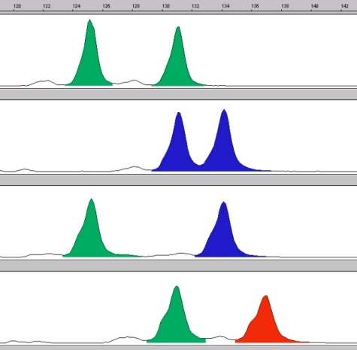
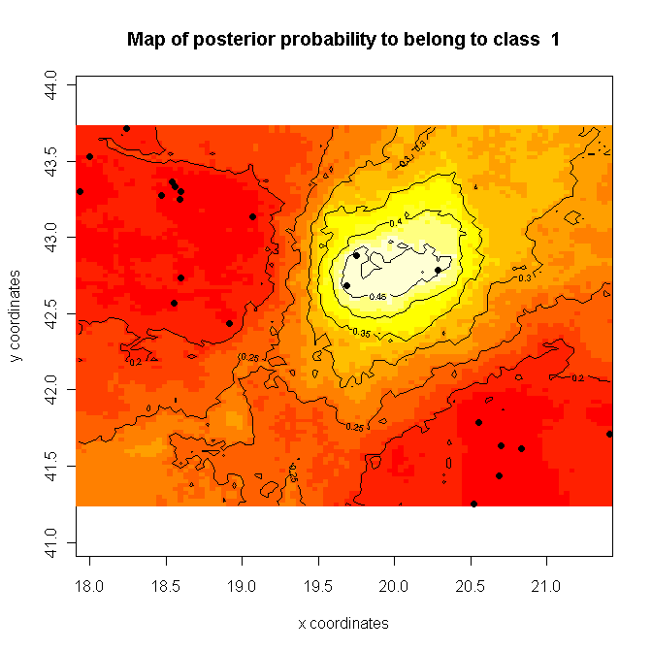
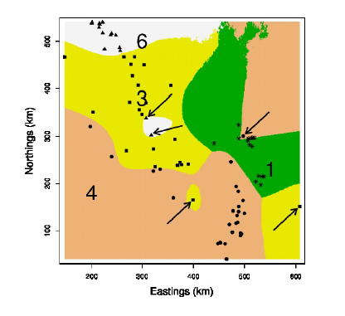
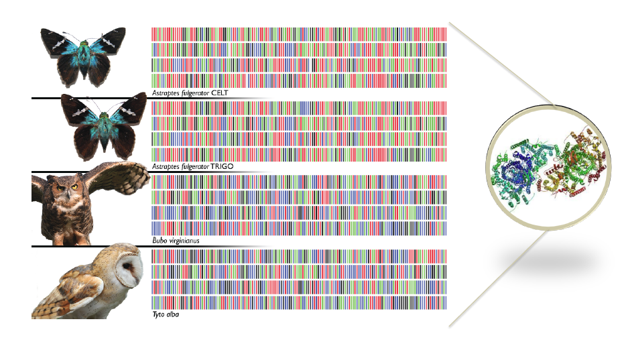
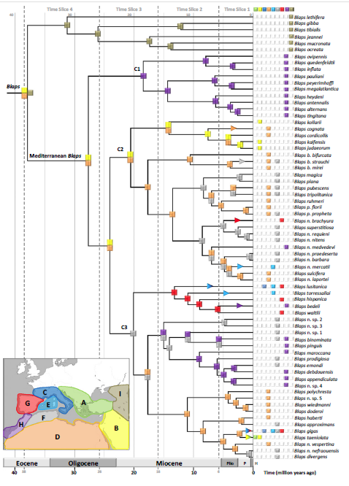
Molekulární ekologie
J. Bryja, M. Macholán, A. Konečný

Slide 2
Co je molekulární ekologie?
Uměle vytvořený obor vymezený technickým přístupem. Na ekologické a evoluční problémy hledá odpověď na základě molekulárně-genetických dat.
(Zoologové a botanici nakoupili cyklery a sekvenátory, snažili se je využít i k něčemu jinému než je fylogenetická analýza => vznikla molekulární ekologie)
Pracuje na různých úrovních variability DNA (genom, jedinec, populace, skupina populací, max. skupina blízce příbuzných druhů)
Je to vlastně aplikovaná populační genetika – analyzuje a interpretuje získaná molekulárně-genetická data
Klasické problémy a metody ekologie
(zoologie, evoluční biologie)
Molekulárně-genetická data a populačně-genetické analýzy
+

Slide 3
Mezioborová disciplína
Ekologie populací
Populační genetika
Evoluční biologie

Slide 4
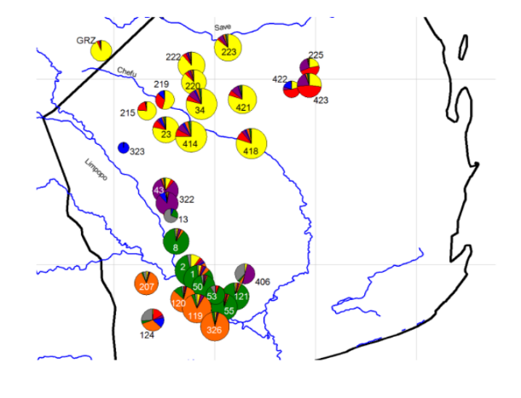
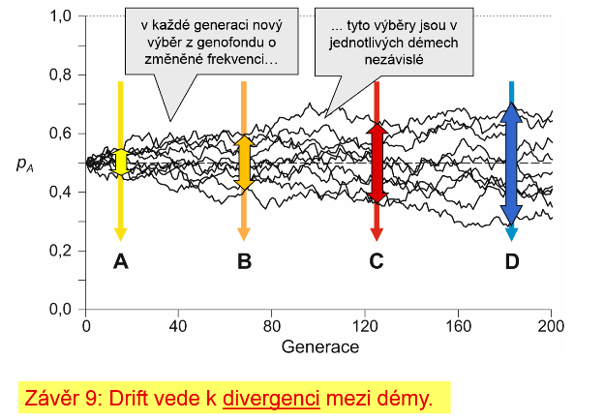
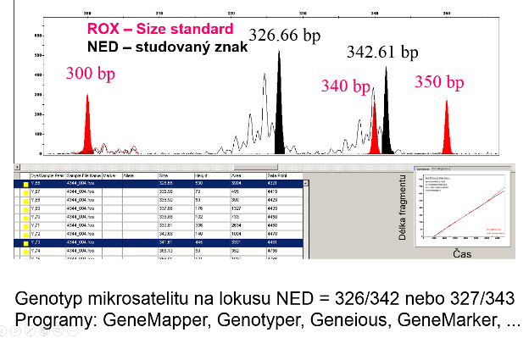
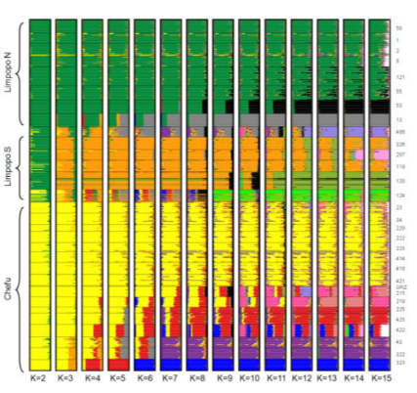
Molekulární ekologie
Mechanismy mikroevoluce
(teorie)
Genetické metody v zoologii
(praxe – data)
Molekulární ekologie
(praktické postupy a interpretace výsledků)

Slide 5
Příbuzné přednášky, tj. co se zde objeví jen okrajově?
M. Macholán - Evoluční biologie + Mechanismy mikroevoluce
J. Bryja, M. Macholán - Genetické metody v zoologii
J. Zukal – Behaviorální ekologie
S. Pekár – Ekologie populací
aj. (molekulární ekologie „prorůstá všude“)

Slide 6
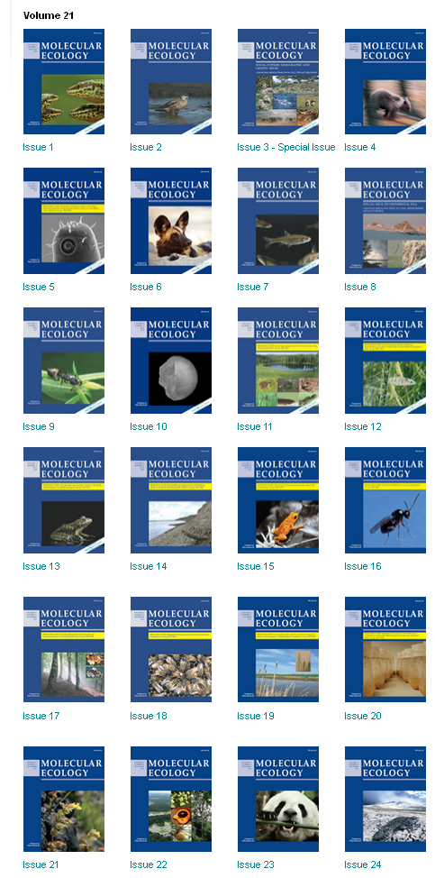
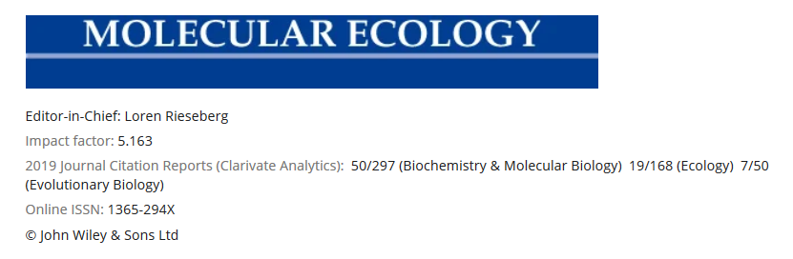

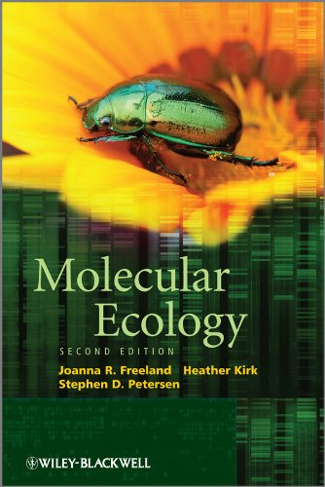
Její význam vzrůstá ...
Je populární – časopis Molecular Ecology (od 1992) – dnes 24 čísel za rok
Vyšly i její učebnice
Na řešení velmi odlišných problémů používá obdobné metody

Slide 7
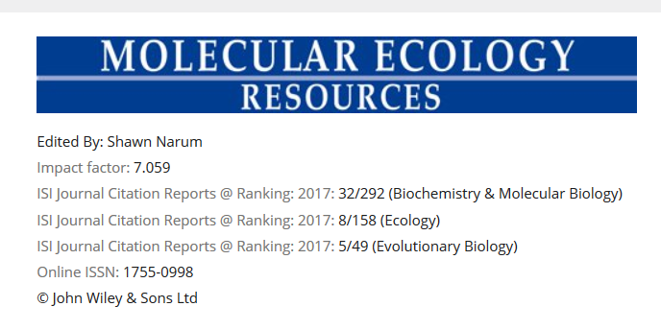
Molecular and Statistical Advances
These papers primarily present new techniques for collecting and analysing data for molecular ecology studies. These submissions can also describe meaningful comparisons of statistical, computational or molecular methods, or alternatively demonstrate the existence of important problems with current procedures.
Computer Programs
These articles typically present new computer software or substantial updates of existing programs. Authors should clearly describe the need for the program and the rationale behind its design, as well as a summary of functions, usage and output. When relevant, authors should present an evaluation of a program’s performance compared to existing software based on real or simulated data. Programmers are urged to remember that ‘user-friendly’ programs are more likely to be used by the community, and that it is helpful if programs require standard input/output file formats (e.g., Genepop or Arlequin). Submissions should include a user manual or README file with adequate guidance for new users. Software and supporting documentation should be accessible from a long-term server (e.g., github), but can additionally be made available at academic websites.
Permanent Genetic Resources
These articles describe the development of significant genetic resources for application to evolutionary or ecological questions. For example, these papers could describe NGS projects in which sequenced transcriptomes, genome fractions or whole genomes have been analyzed such that a readily usable resource is presented to the molecular ecology community. These articles may also present data on novel applications of the standard DNA barcoding loci to a hundred or more species, where the paper presents a readily usable resource.
+ Invited technical reviews, Opinions, etc.

Slide 8
Proč používat molekulární metody v ekologii?
Často nelze jinak
paternita – páření často skryté a nemusí vést k oplození
identifikace z trusu, chlupů - pohyb jedinců skrytě žijících druhů
izolace populací – nemusí být zřejmá
počet migrantů – nelze sledovat naráz všechny jedince
adaptace – nejsou zřejmé na první pohled (např. imunitní geny)

Slide 9
Proč používat molekulární metody v ekologii?
ecological, evolutionary, and population genomics
population structure and phylogeography
landscape genomics
community ecology and coevolution
reproductive strategies
relatedness and kin selection
sex allocation
population genetic theory
analytical methods development
conservation genetics
speciation and hybridization
microbial biodiversity
evolutionary dynamics of QTLs
ecological interactions
molecular adaptation and environmental genomics
impact of genetically modified organisms

Slide 10
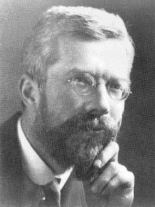
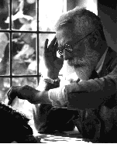
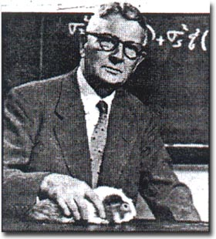
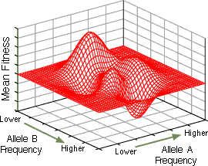
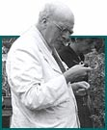
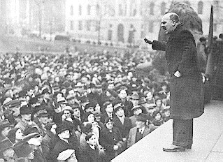
Vychází z populační genetiky
Slavní zakladatelé moderní syntézy, třicátá léta
Matematické modely spojující genetiku a evoluční teorii
Sewall Wright
adaptivní krajina
Ronald
Fisher
Mechanismy mikroevoluce
John B. S. Haldane

Slide 11

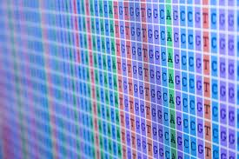

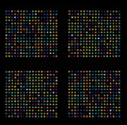
Technické výlety (omezeně)
Genetické metody v zoologii
Analýza dat

Slide 12
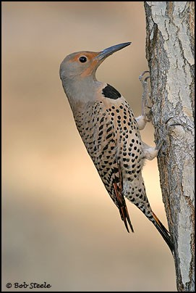
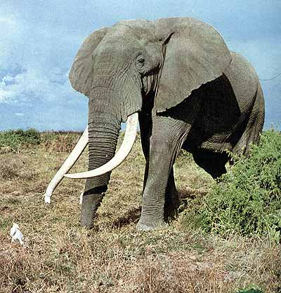
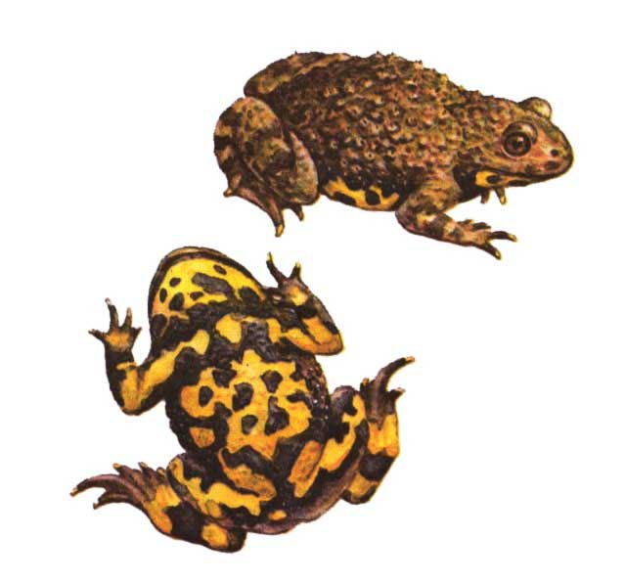
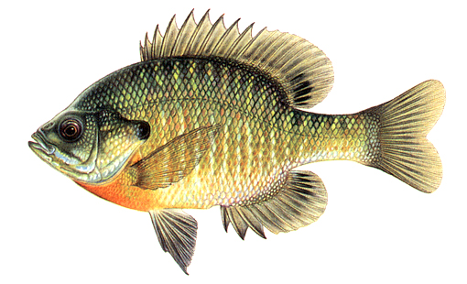
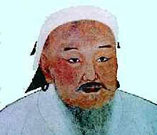
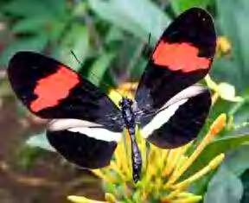
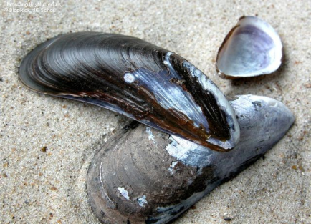
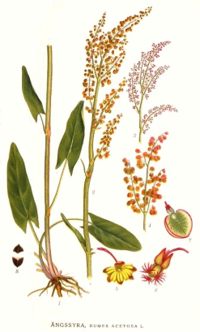
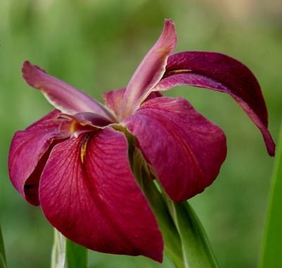
Organismy
Diploidní s pohlavním rozmnožováním
Většinou obratlovci
Budou ale i někteří bezobratlí
Rostliny fungují často jinak!
Ale občas i o nich bude řeč.

Slide 13
Získání genetických dat – viz Genetické metody v zoologii
Genotypizace – analýza genotypu
stanovení formy určitého úseku DNA (alely, haplotypu) - výběr daného znaku (= markeru) souvisí s úrovní genetické variability
izolace celkové DNA z tkání
amplifikace požadovaného úseku DNA (u PCR-based metod)
studium variability daného úseku (lokus)

Slide 14
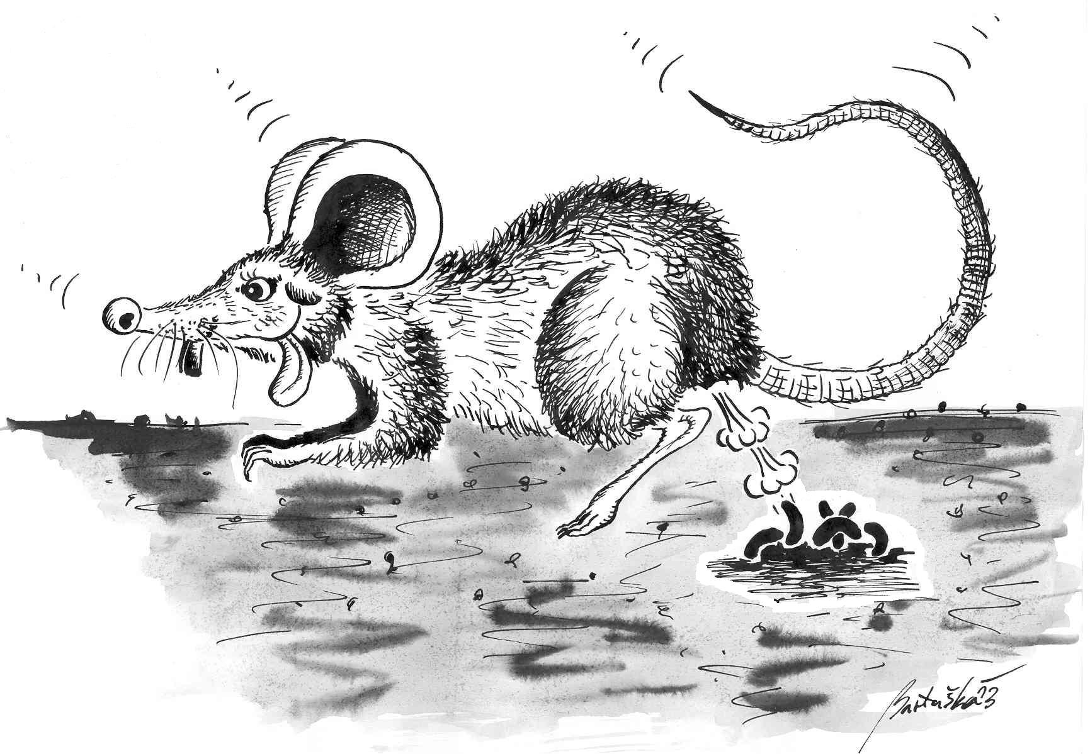
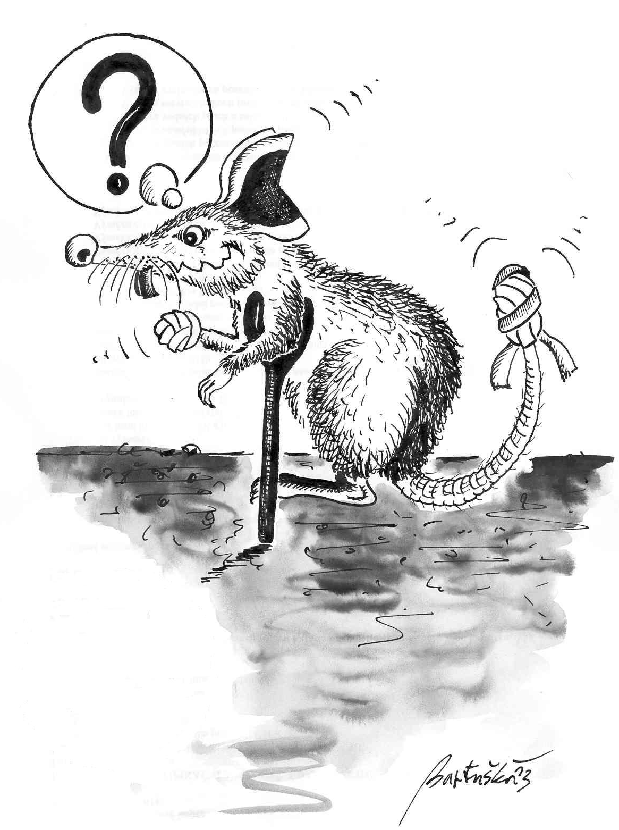
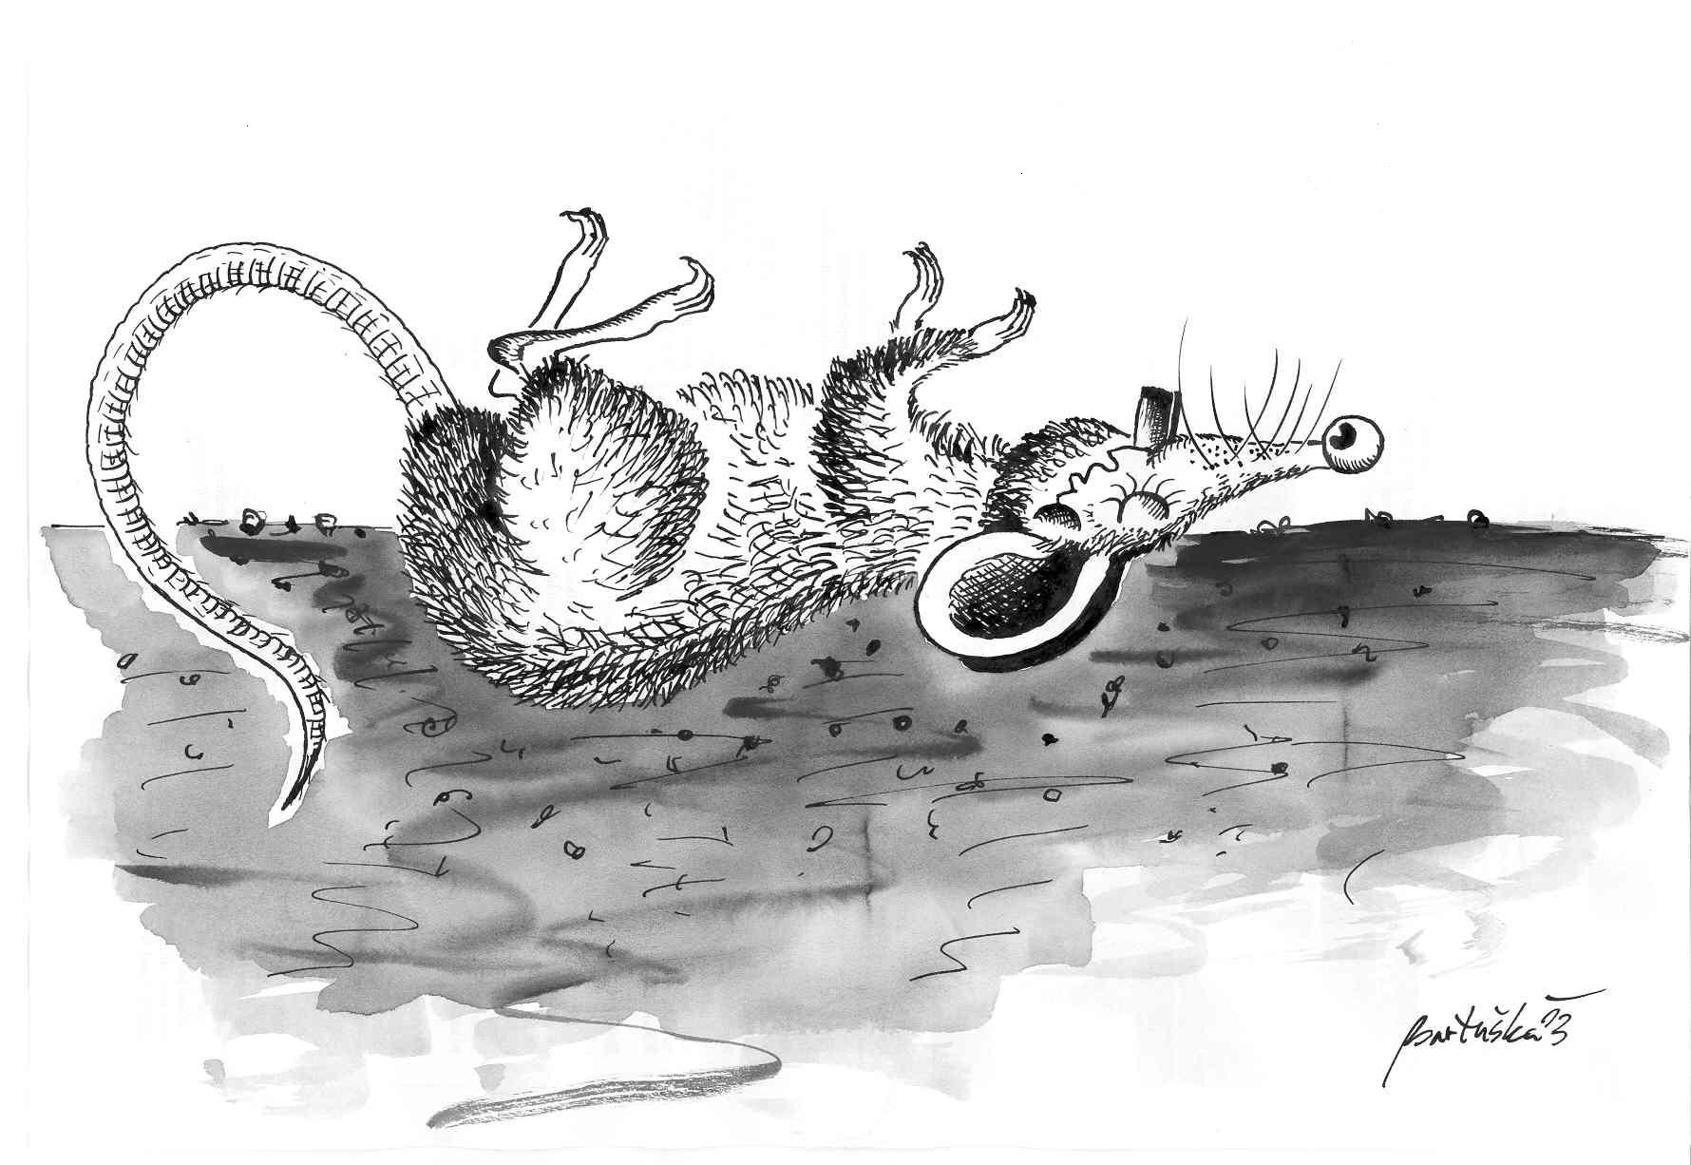
Způsoby získání DNA z volně žijících živočichů
destrukční – živočich je usmrcen kvůli získání tkání potřebných na genetické analýzy
2. nedestrukční (invazivní) – živočich je odchycen a je mu odebrán vzorek tkáně nebo krve
3. neinvazivní – zdroj DNA je „zanechán za živočichem“ a je získán bez potřeby odchytu, manipulace či dokonce pozorování

Slide 15
Izolace DNA
rozmanitý biologický materiál – musí obsahovat buněčná jádra nebo mitochondrie s nedegradovanou DNA
dnes většinou komerční kity
velký vliv fixace vzorků

Slide 16
Genetické markery
Kódující DNA (geny)
Přepisované sekvence
Genetický kód
Ovlivňují fenotyp
Podléhají přírodnímu výběru
Narůstající význam v molekulární ekologii (transkriptomika)
Nekódující DNA
Nefunkční (neznámá funkce)
Neutrální k přírodnímu výběru – větší variabilita
Většina DNA u eukaryot
Pseudogeny
Repetitivní DNA

Slide 17
Typy genetických markerů
sekvence jaderné nebo organelové (mt, cp) DNA – Sangerovo sekvenování nebo „next-generation sequencing“
jaderné znaky
- dominantní (AFLP) – multi-locus markery
- kodominantní (mikrosatelity, SNPs) – single locus markery

Slide 18
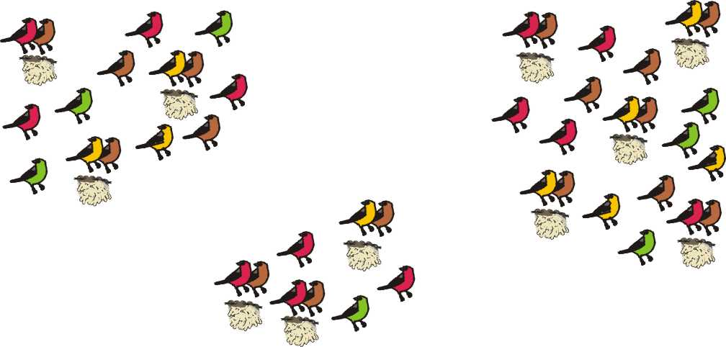
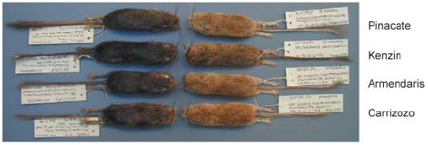
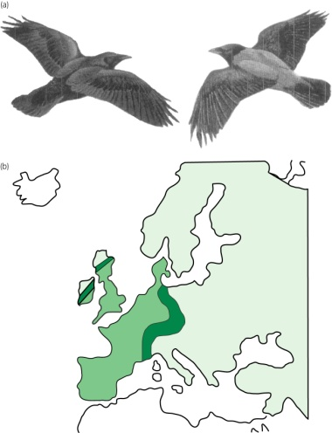
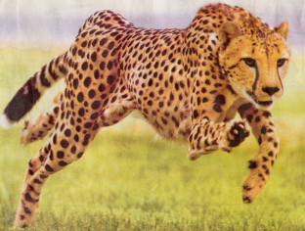
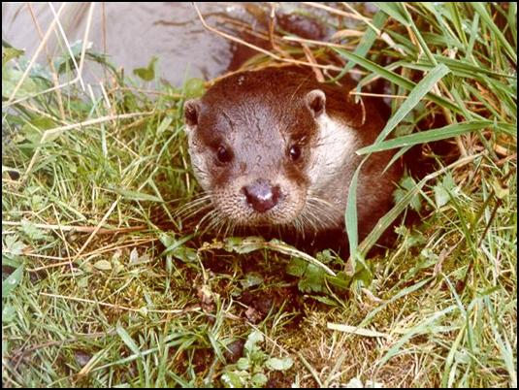
Různé otázky – různé přístupy
Příbuznost (neutrální znaky)
  identita (stopy stejného jedince, klony)
  paternita, vzdálenější příbuzní
  vztah populací (izolovanost, výměna migrantů)
  fylogeografie (historie šíření)
  hybridizace, hybridní zóny
Geny pod selekcí
  MHC, MUP, ABP, reprodukční proteiny
  geny pro zbarvení
  detekce selekce
Ochranářská genetika
?

Slide 19
PCR
Z celkové DNA si namnožíme jen úsek, který nás zajímá.
Co se bude množit? To určí primery.
Primery – krátké oligonukleotidy komplementární
k úsekům ohraničujícím místo našeho zájmu.
primer AGGGGACGTACACTCAGCTTT
templát TCCCCTGCATGTGAGTCGAAA
primer
DNA
templátu
primer
tento úsek se bude množit

Slide 20
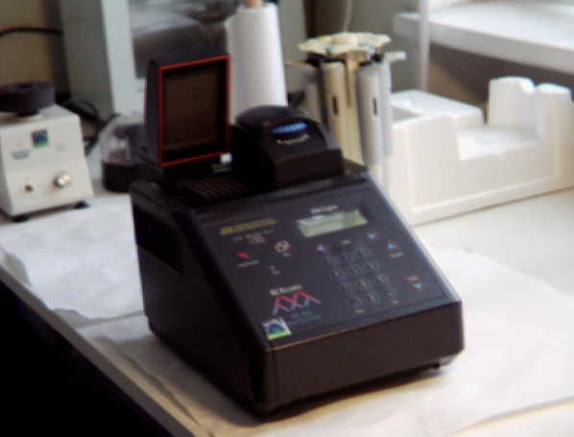
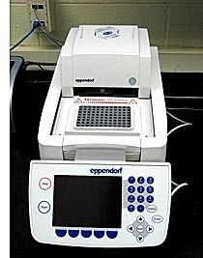
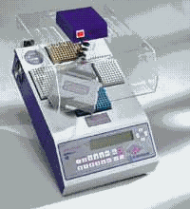
PCR
RoboCycler Stratagene
Cycler MJ Research
Cycler Eppendorf
Příklad programu
95°C 3 min
95°C 30 s
60°C 30 s
72°C 1 min
35x zpět
72°C 10 min
Cykly (obvykle 20-40):
denaturace (95°C )
nasednutí primerů (50-65°C )
elongace=polymerizace (72°C )
Nejprve však často prodlužená denaturace celkové DNA
Nakonec prodloužená elongace

Slide 21
„Molekulárně-genetické“ metody
analýza polymorfismu DNA
délkový polymorfismus (princip mikrosatelitů)
CGCACATCTCTAGCTTCGATTCAGGAA
CGCATCTCTAGCTTTGATTCAGGAA

Slide 22
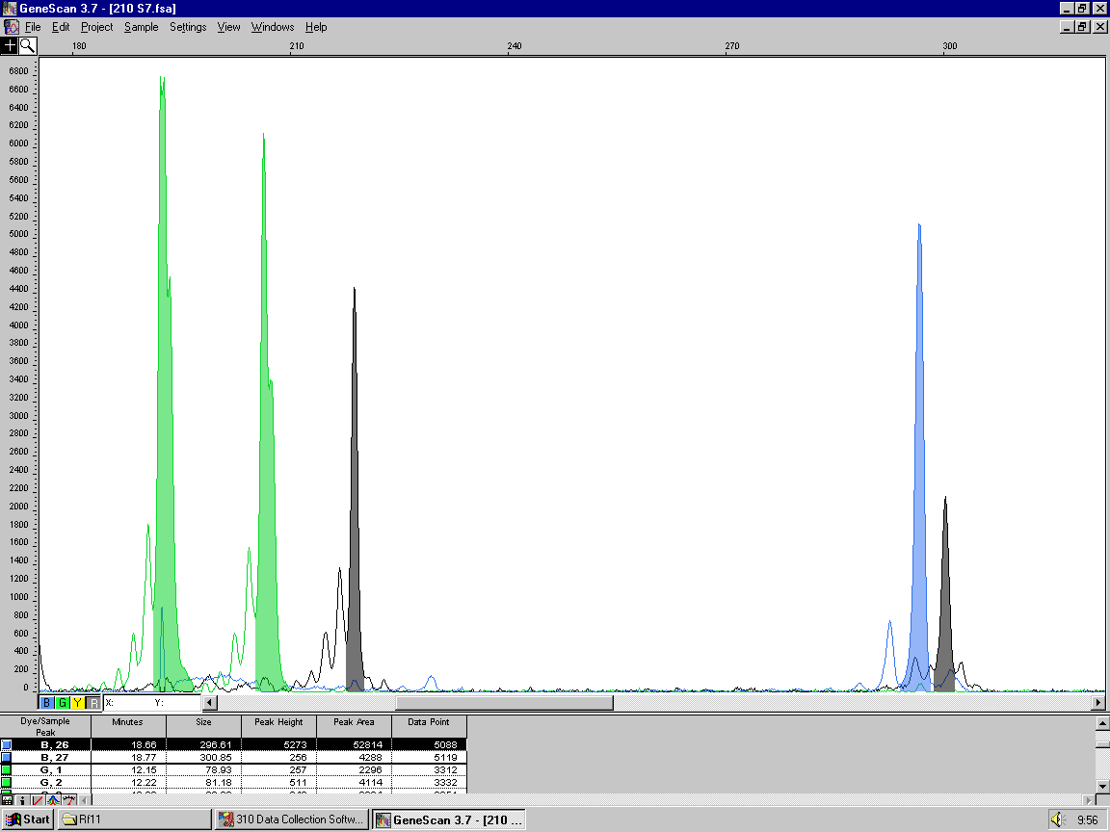
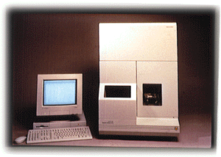
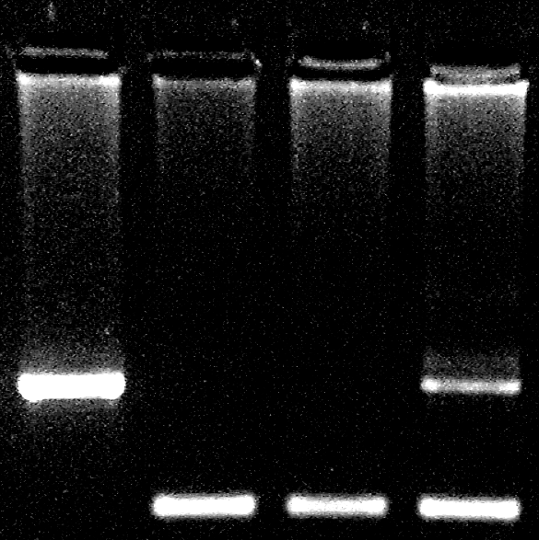
Rozdělení fragmentů DNA podle velikosti
-
Agarosa - Hrubé rozdělení (do rozdílu 15 bp)
Polyakrylamid – Přesnější rozdělení (4 bp)
Sekvenátor, fragmentační analýza – nejpřesnější (fluorescenčně značené PCR fragmenty, např. značené primery)
+
kapilára
detektor
laserový
paprsek

Slide 23
„Molekulárně-genetické“ metody
analýza polymorfismu DNA
sekvenční polymorfismus (princip SNPs):
CGCATCTCTAGCTTCGATTCAGGAA
CGCATCTCTAGCTTTGATTCAGGAA
genotyp diploidního jedince: C/T

Slide 24
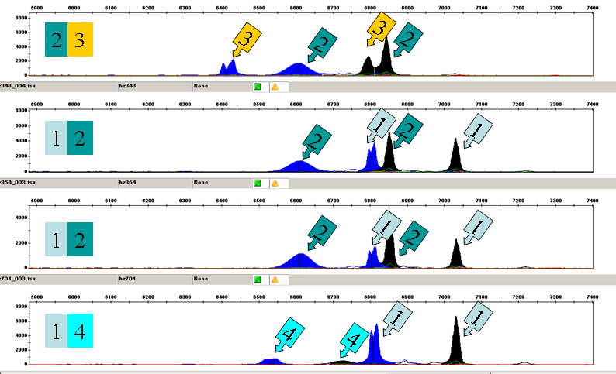
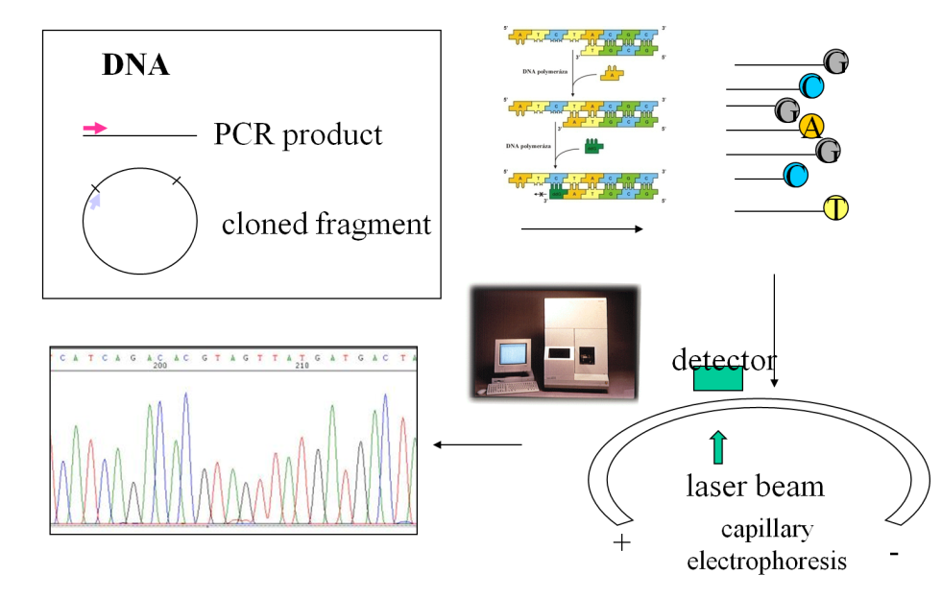
Studium variability DNA fragmentů, které se neliší délkou
Sangerovo sekvencování (velmi dobré pro mtDNA, u nDNA problém s odlišením alel u heterozygotů)
SNP („single nucleotide polymorphism“) analýza – např. RFLP, SSCP, microarrays – chips, atd.
T
CCGATCAATGCGGCAA
G
CCGATCACTGCGGCAA

Slide 25
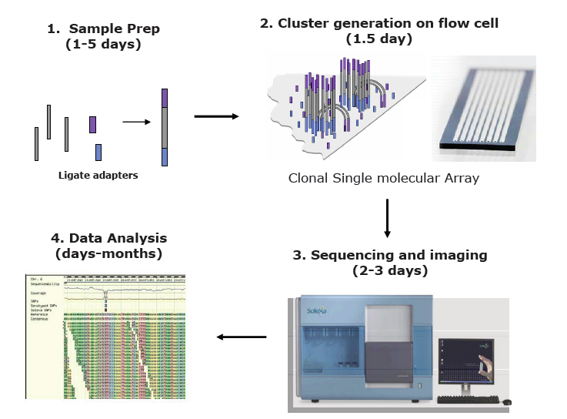
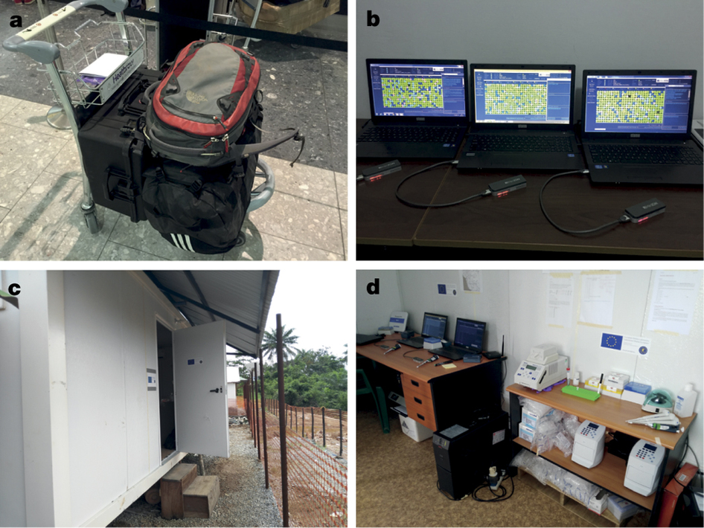
„High-throughput sequencing“
MinION
Illumina

Slide 26
Typy populačně-genetických dat
mikrosatelity
SNPs
Jedinec | Marker 1 | Marker 2
Ind_1 | 170/172 | 133/136
Ind_2 | 168/172 | 133/139
Ind_3 | 168/168 | 136/139
Jedinec | Marker 1 | Marker 2
Ind_1 | A/T | C/T
Ind_2 | A/T | T/T
Ind_3 | T/T | C/T
SINE
AFLP
Jedinec | Marker 1 | Marker 2
Ind_1 | +/- | -/-
Ind_2 | +/+ | +/+
Ind_3 | -/- | +/-
Jedinec | Marker 1 | Marker 2
Ind_1 | + | -
Ind_2 | + | +
Ind_3 | - | -

Slide 27
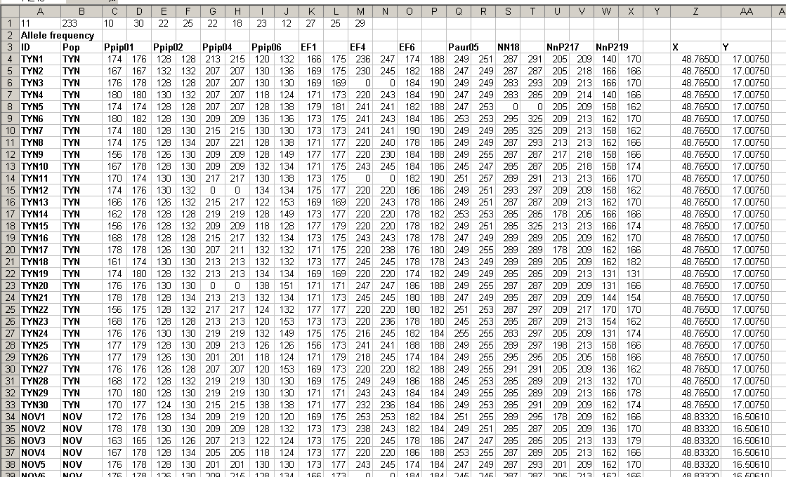
Typy získaných dat – kodominantní znaky
počet lokusů
počet populací
počet vzorků v 1. populaci
počet jedinců
počet vzorků v 2. populaci, atd.
geografické koordináty
pop1
genotypy, tj. velikosti fragmentů v populaci
pop2

Slide 28
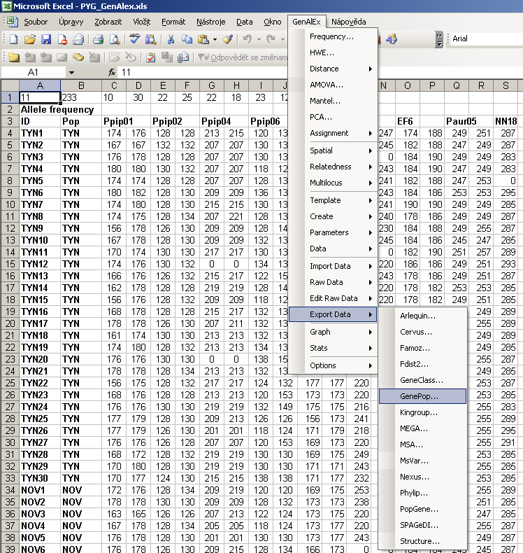
formát GenAlex
http://www.anu.edu.au/BoZo/GenAlEx/

Slide 29

Genepop file format – jednoduchý ASCI kód (.txt)
jednotlivé alely pro daný lokus jsou seřazeny podle velikosti a očíslovány
tj. např. 128/130 je převedeno na 10/11

Slide 30

Typy dat: Sangerovo sekvenování

Slide 31

Illumina fastq format

Slide 32

„Alignment“ → contig (ze stejného jedince)
Typy získaných dat – sekvence DNA

Slide 33

Contigs from NGS
reference (in resequencing)
consensus
coverage
individual reads

Slide 34


Typy získaných dat – srovnání sekvencí mezi jedinci

Slide 35
Tak, a co teď s těmi daty ...

